Slide 1
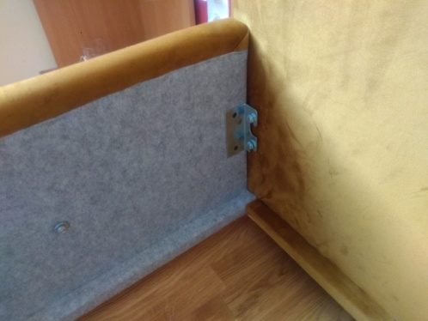
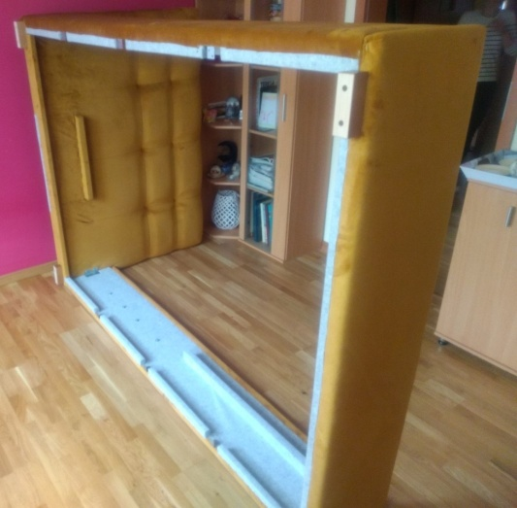
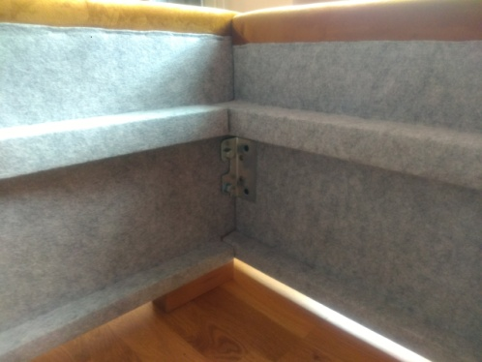
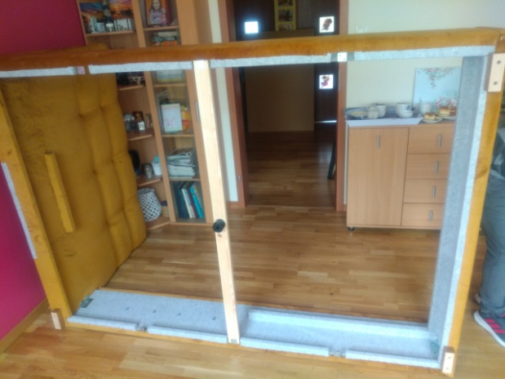
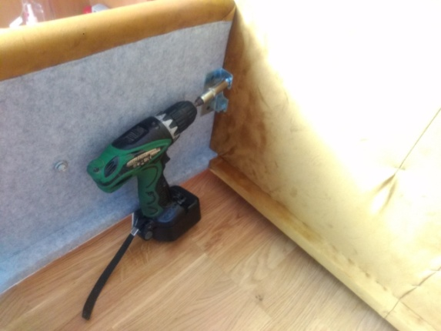
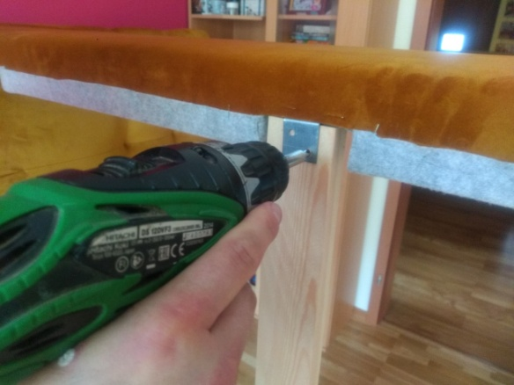
INSTRUKCJA MONTAŻU
1. Założyć boki metalowymi elementami na lekko wkręcone śruby na wezgłowiu, następnie w ten sam sposób na bok od strony nóg
3.Obrócić łóżko na bok (dowolną stronę)
4. Umieścić listwe (listwa ze stopką) jak na zdjęciu a następnie przykręcić (wkręty 20mm)
2. Dokręcić

Slide 2
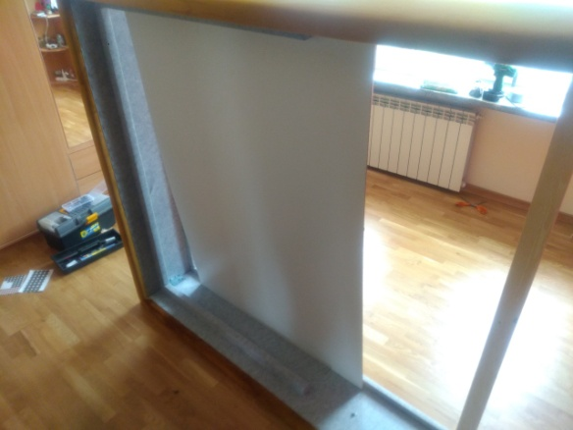
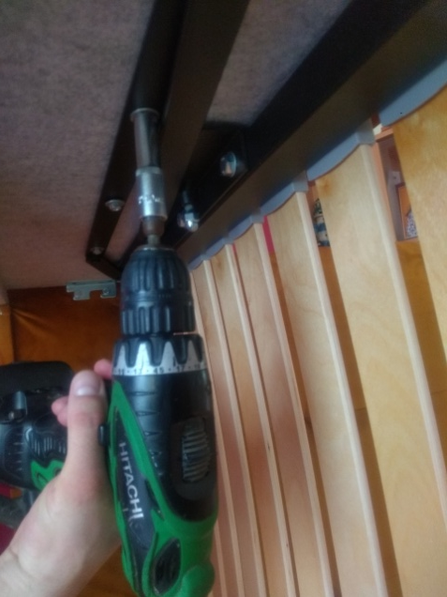
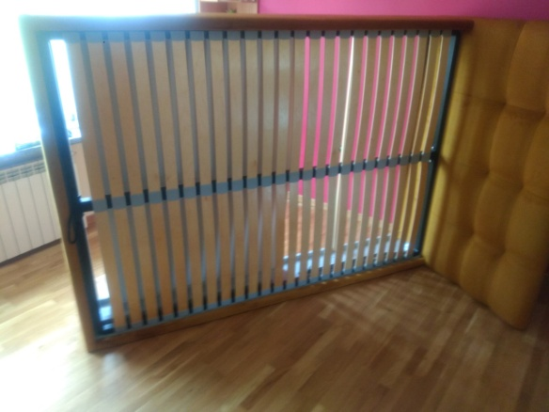
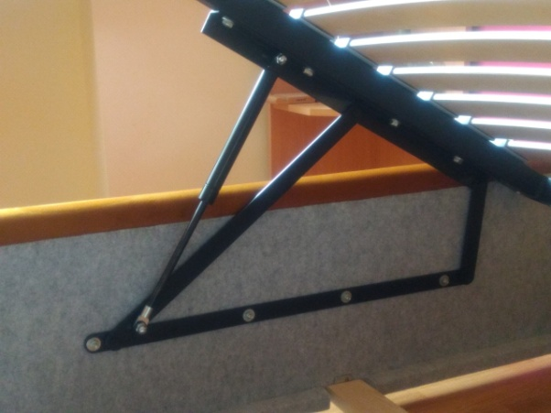
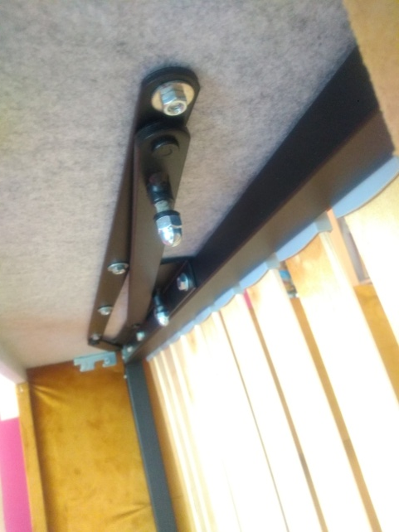
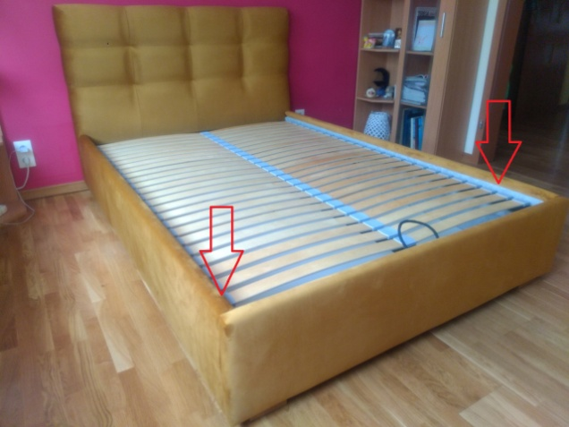
5. Włożyć płyty dna laminowaną strona na zewnątrz
6. Umieścić w pełni skręcony stelaż wewnątrz ramy
8. Założyć siłowniki wg instrukcji montażu stelaża
7. Założyć mechanizm otworami na gwinty, następnie podkładkę oraz nakrętkę x4, następnie dokręcić. Zaleca się najpierw dokręcić mechanizm do boku który znajduję się u góry
9. Zamknąć stelaż i ustawić go względem ramy tak, aby z obu stron był taki sam odstęp pomiędzy stelażem a bokami

Slide 3
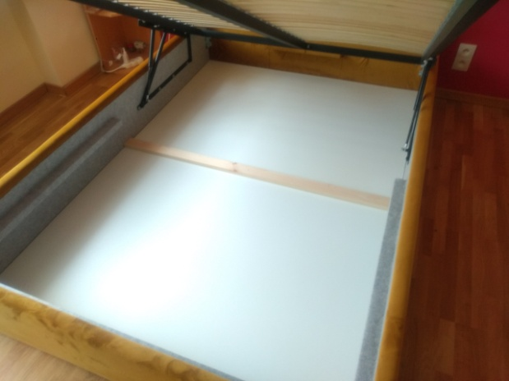
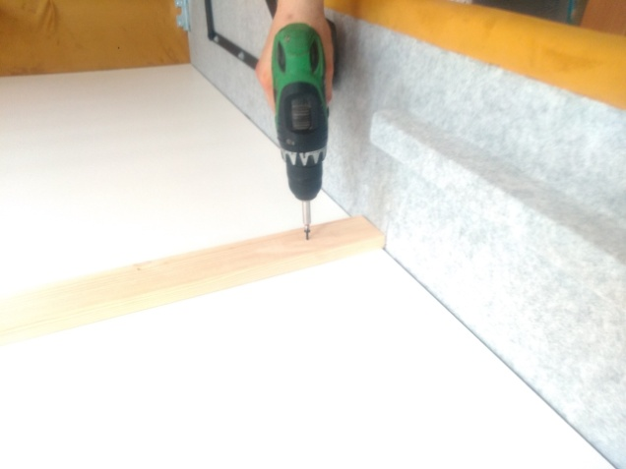
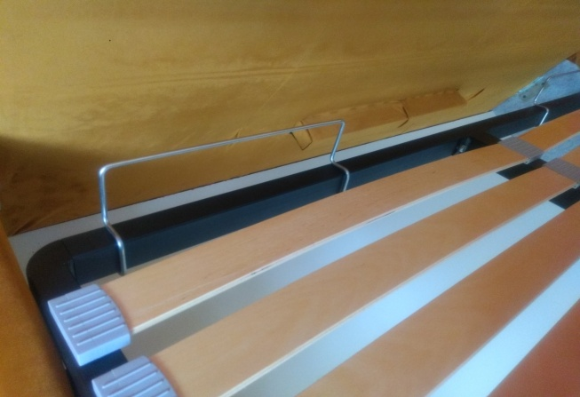
10. Rozsunąć płyty dna maksymalnie na zewnętrzna krawędzie a następnie ułożyć listwę maskującą łączenie, dokładnie w tym miejscu gdzie poniżej znajduje się wcześniej zamontowana listwa
11. Przykręcić wkrętami 45mm x3
12.Założyć ograniczniki na profil stelaża od strony wezgłowia
GOTOWE

